Slide 1


Разработка учебно-исследовательского задания естественно - научной направленности по теме «Реакции замещения»
Итоговая аттестация: защита проекта
Разработали:
Мубаракшина Затия Камильевна -учитель химии МАОУ «СОШ №16»,
Квасова Надежда Николаевна-учитель химии МАОУ «Лицей№2» г. Альметьевска Республики Татарстан.

Slide 2
Описание модуля
Название модуля | Реакции замещения
Учебный предмет | химия
Предметная тема, соответствующая ПООП/ УМК | Реакции замещения
Класс | 8
Ключевые термины модуля | Металлы, ряд активности металлов, растворы кислот, солей, реагенты, продукты, реакция замещения
Планируемые предметные результаты (по ФГОС) | Умения определять понятия «реакции замещения», «ряд активности металлов»; использовать ряд активности металлов для определения возможности протекания реакций между металлами и водными растворами кислот и солей; наблюдать и описывать признаки и условия течения химических реакций, делать выводы на основании анализа наблюдений за химическим экспериментом.

Slide 3

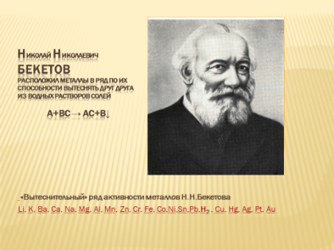
Структура исследовательской части
Часть 1. Мотивация обучающихся | -Что означает выражение “реакции замещения”? -Какой схемой вы можете записать реакцию замещения? В период 1766—1788 гг. работы Кавендиша касаются в основном исследований газов. По наблюдениям Генри Кавендиша металлы цинк, железо и олово - выделяли «горючий воздух» при взаимодействии с разбавленными растворами серной и соляной кислот, а с медью «горючий воздух» не выделялся. Просмотрите видеофрагмент “БАХ! Эпичный взрыв гремучего газа”(0: 00–2:42 мин.)https://youtu.be/CrSReiaJvh0 Последовательность металлов по их способности вытеснять друг друга, давно известная химикам, была в 1860-е и последующие годы особенно основательно и всесторонне изучена и дополнена Н. Н. Бекетовым. Уже в 1859 году он сделал в Париже сообщение на тему «Исследование над явлениями вытеснения одних элементов другими» На что вы обратили внимание? Что вас заинтересовало, удивило? Какие вопросы у вас возникли? Обсудите их. Исследовательская часть. «Квест по реальному исследованию» или Историческая реконструкция научного исследования химических свойств металлов в реакциях с растворами кислот и солей.

Slide 4
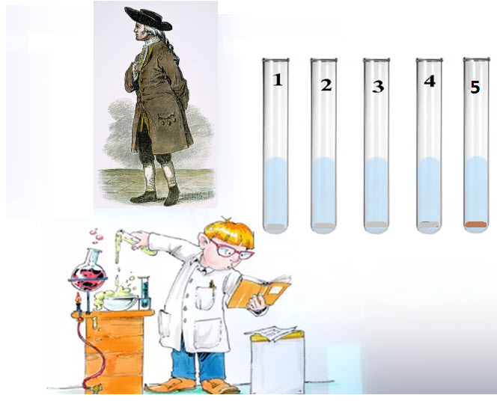
Структура исследовательской части
Часть 2. Постановка познавательной проблемы | У вас на столах находятся комплекты реактивов: в пробирках - образцы металлов магния, цинка, железа, олова, меди. Также на столах имеется растворы соляной и фосфорной кислот, сульфата меди (II), сульфата железа(II), железный гвоздь на ниточке, медная проволока. Ребята, сможем ли мы сами выполнить исследование свойств металлов при взаимодействии с растворами кислот и солей? Выясните, как металлы реагируют с раствором соляной кислоты и с растворами солей. Обсудите план решения исследовательской задачи в группах. Задайте вопросы друг другу. Распределите роли в группе. Напоминаю вам, что с кислотами обращаемся аккуратно, для исследования берем около 1,0-1,5 мл раствора кислоты.

Slide 5


Структура исследовательской части
Часть 3. Решение задачи исследовательского характера | Шаг 1. Выполните необходимые опыты. Запишите полученные результаты. Шаг 2. Составьте схемы протекающих химических реакций. Сравните их с общей схемой реакций замещения: А+ВС→АС+В. Укажите исходные реагенты и возможные продукты. Шаг 3. Установите условия взаимодействия металлов с растворами кислот и солей в водных растворах. Понаблюдайте, какие из реакций, схемы которых вы составили, протекают? Какие признаки указывают на протекание химических реакций? Подумайте, с чем можно связать интенсивность выделения пузырьков газа? Объясните, в каких опытах вы наблюдали такие признаки? А в каких – не наблюдали? Сможете ли вы расставить металлы в определенной последовательности в соответствии с интенсивностью выделения газа? Шаг 4.А если провести реакцию с другими кислотами, например, с раствором фосфорной кислоты, будут такие же результаты? Испытайте (магний или цинк с фосфорной кислотой)! Попробуйте объяснить результаты опыта, воспользовавшись таблицей растворимости. Сформулируйте выводы об условиях взаимодействия металлов с растворами кислот и солей в водных растворах.

Slide 6
Подведение итогов.
Шаг 1. Получилось ли у нас решить исследовательскую задачу? Шаг 2. Что нового вы узнали сегодня на занятии? Каким образом мы это узнали? Шаг 3. Как вы оформили результаты экспериментов? Шаг 4. Запишите уравнения протекающих реакций.
Задания для обратной связи (домашней работы)
Где можно применить водород, используя его физические и химические свойства? Из чего еще можно получить водород? Посмотрите видеоресурс по ссылке http://schoolcollection.edu.ru/ «Получение водорода и проверка его на чистоту», опишите действия по проверке водорода на чистоту в тетради. Где можно применить способность металлов вытеснять другие металлы из растворов солей.

Slide 7
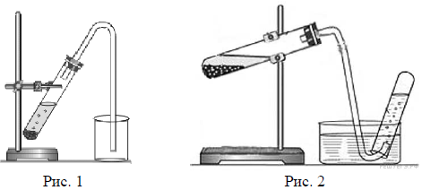
Тестовые задания и самооценка
1.Из предложенного перечня выберите две пары веществ, между которыми протекает реакция замещения.
1) оксид углерода(VI) и оксид кальция 2) алюминий и нитрат меди(II)
3) магний и соляная кислота 4) алюминий и бром 5) оксид меди(II) и соляная кислота.
Запишите номера выбранных ответов.
http://oge.fipi.ru/os/xmodules/qprint/openlogin.php?qst=DF4CAAF5381AB38C48463740A1D9B5
2.В уравнении химической реакции, схема которой
Na + H₂O → NaOH + H₂,
сумма всех коэффициентов 1) 5 2) 9 3) 8 4) 7
http://oge.fipi.ru/os/project/questions/question_view.php?qst=62B3ACE115EBB7394B4A48C2DBEA3F96&md=qprint
3. Ниже даны описания двух химических превращений:
(1) железо + хлороводород (р-р) → хлорид железа(II) + водород;(2) гидроксид алюминия → оксид алюминия + вода.
Из приборов, изображённых на рисунках, выберите тот, с помощью которого можно получить газообразный водород по реакции (1). Каким методом: вытеснения воды или вытеснения воздуха — получают водород в этом приборе? Почему прибор, изображённый на другом рисунке, не может быть использован для получения водорода?

Slide 8
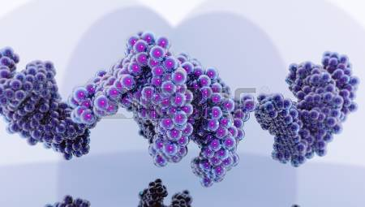
Спасибо за внимание

